Slide 1
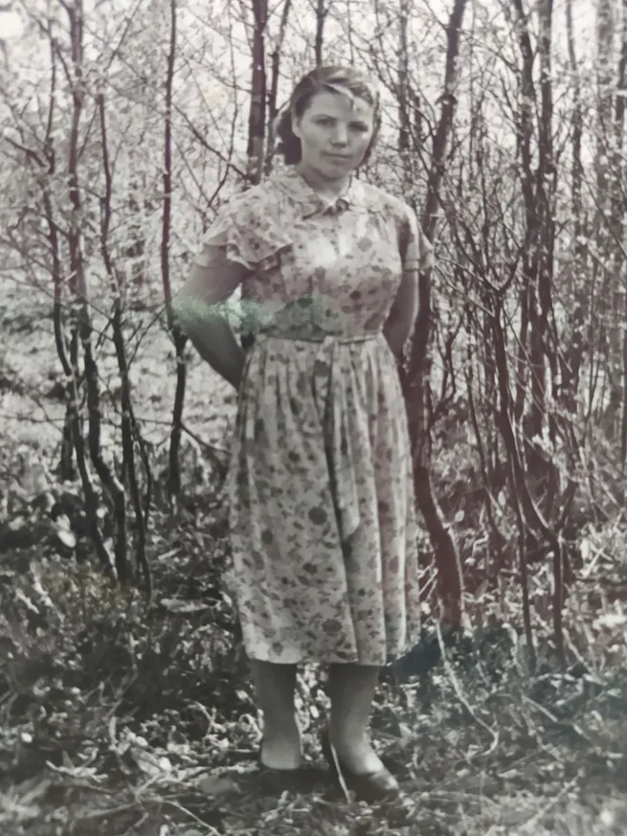
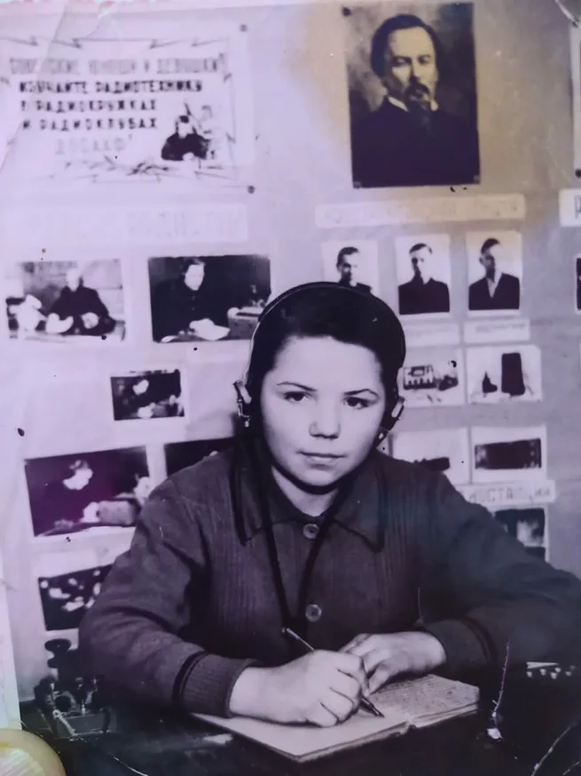
Республика Карелия
Муниципальное бюджетное общеобразовательное учреждение
Петрозаводского городского округа
«Средняя общеобразовательная школа №8 им. Н.Г. Варламова»
Исследовательская работа на тему:
“Память жива, но её не тревожьте” - воспоминания узницы концлагеря Микшаковой Евгении Дмитриевны
Выполнил
ученик 6Б класс - Лукашевич Артем
Научный руководитель
- Белькова Диана Вадимовна, учитель истории

Slide 2
Актуальность
Известно, что и Республика Карелии героически сражалась с врагом во время войны 1941-1945 гг.. Практически в каждую семью наших земляков приходили похоронные листы. Память об этом событии увековечена в музеях, архивах, книгах-памяти, на мемориальных плитах.
Война поломала и искалечила судьбы многих детей. Ведь, война и дети - два несовместимых понятия. Дети работали и жили наравне со взрослыми. Своим посильным трудом и верой в лучшее старались приблизить час победы

Slide 3
Цель:
Изучение трагической страницы истории Великой Отечественной войны - жизни в концентрационных лагерях, воспитание у подрастающего поколения активной гражданской позиции
Задачи:
Собрать материал о жизни малолетней узнице концлагеря Микшаковой Евгении Дмитриевны
Расширить знания учащихся об узниках концлагерей города Петрозаводск
Показать ужасающие условия жизни в финских концлагерях
Выяснить условия существования и работы малолетних узников в концлагерях на основе воспоминаний малолетней узницы концлагеря
Провести социологическое исследование учащихся школы №8 им. Н.Г. Варламова

Slide 4
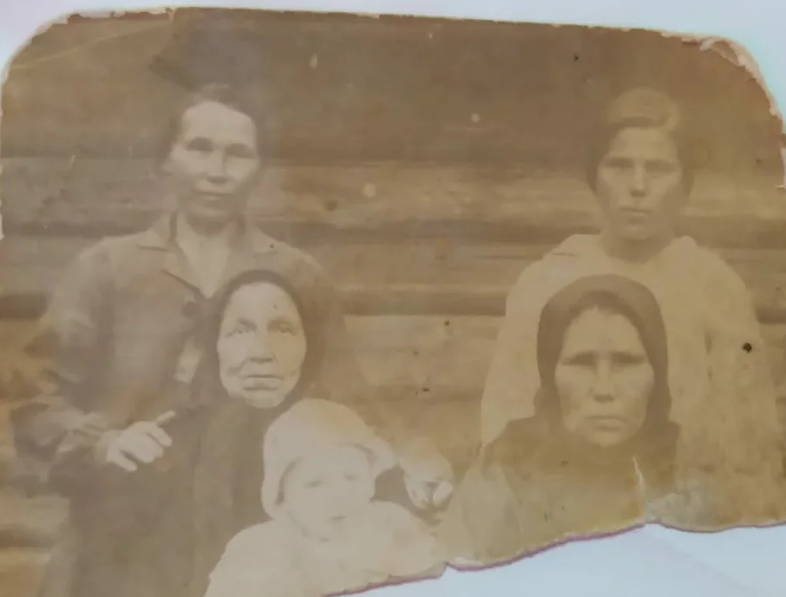
История семьи
ФИО: Микшакова Евгения Дмитриевна -
Дата рождения: 24.04.1936
Место рождения: г. Подпорожье,
Ленинградская область

Slide 5
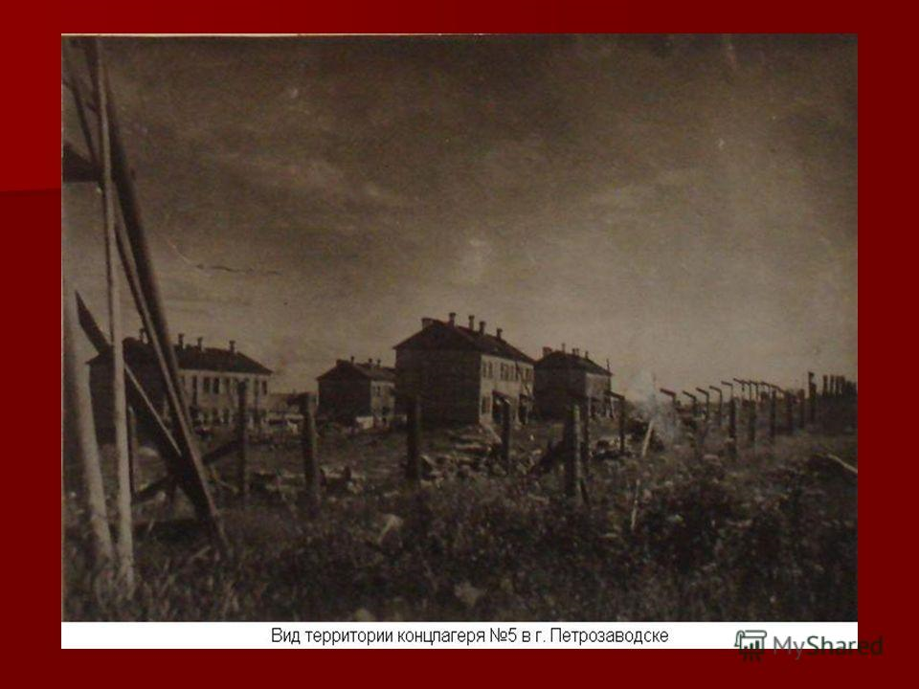
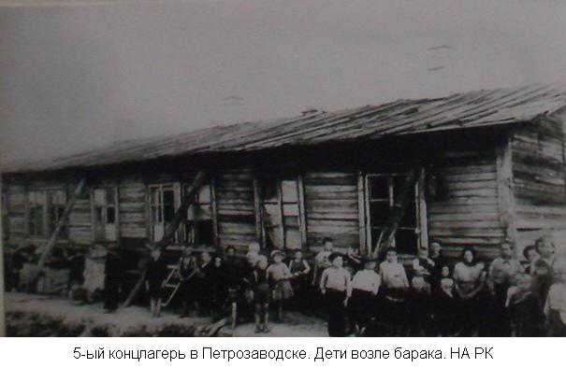
История концлагеря №5 г. Петрозаводск
Самым крупным из созданных в 1941-1944 годах в Петрозаводске концентрационных лагерей был концлагерь №5, в котором содержалось около восьми тысяч человек. Он располагался на территории Железнодорожного поселка (в войну это место называлось Красная Горка)

Slide 6
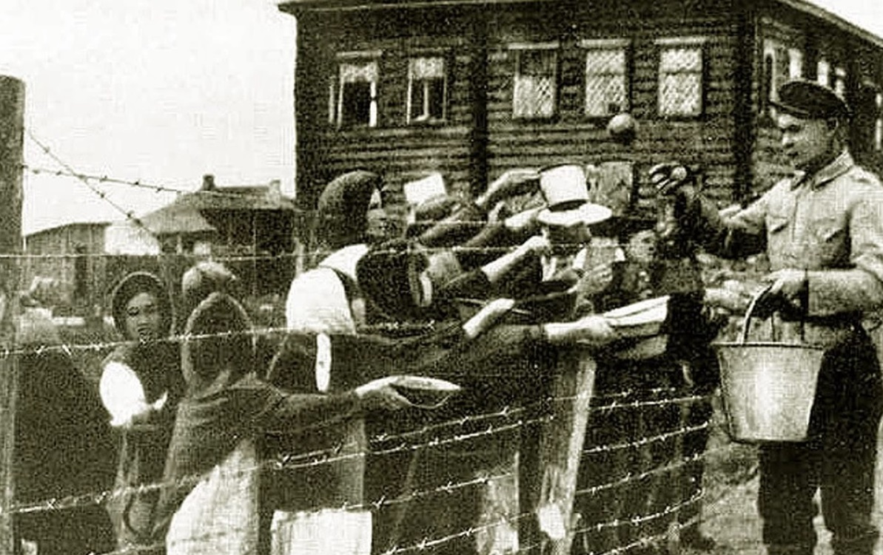
Детство, украденное войной
«Весной 1942 г. весь лагерь переболел цингой, а дети — корью. Свирепствовала дизентерия... Ежедневно умирало 10-15 человек. Кормили очень плохо. Выдавали немного хлеба с какой-то примесью и граммов 50 гнилой колбасы на 3 дня. Иногда давали хвосты от рыбы, воду с мукой и солью.Есть постоянно хотелось...»

Slide 7
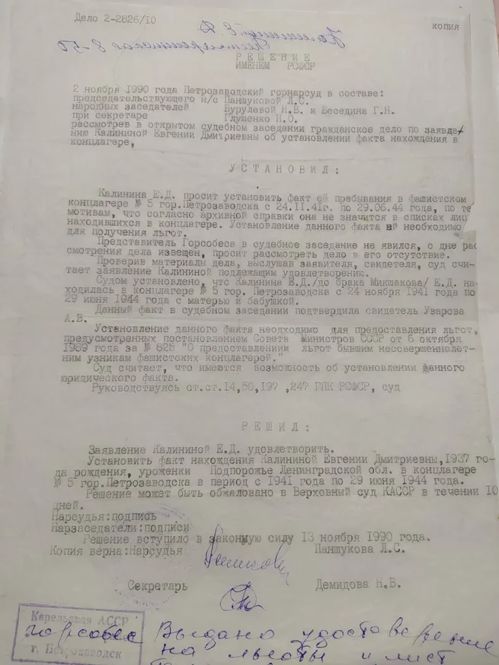

Slide 8
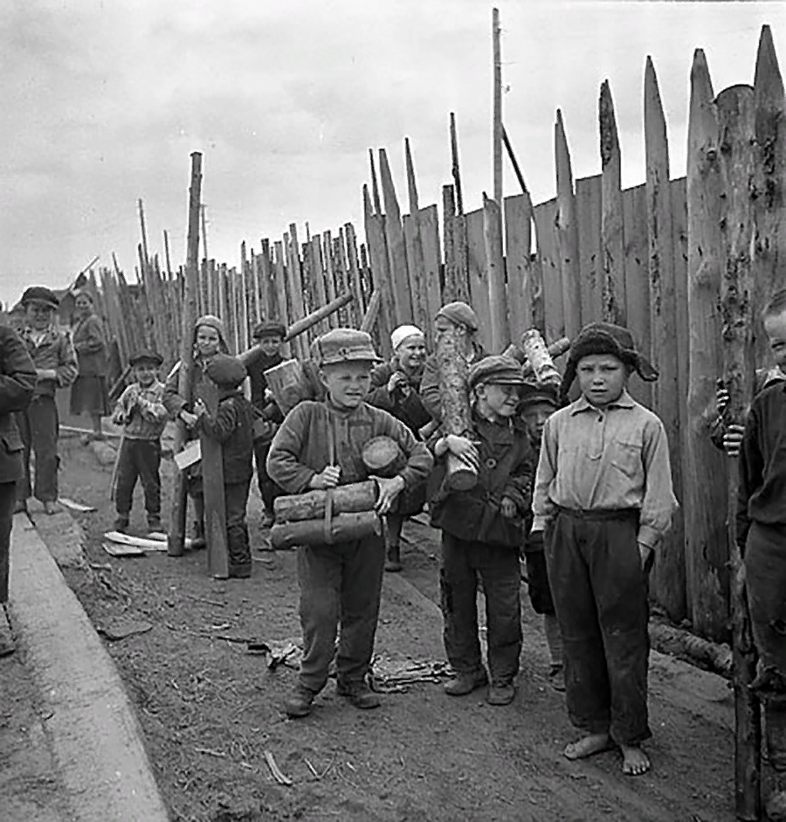
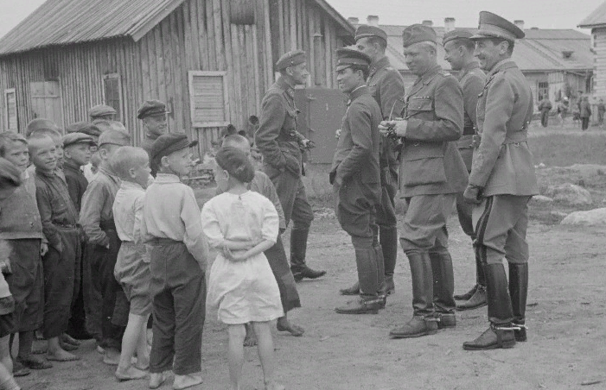
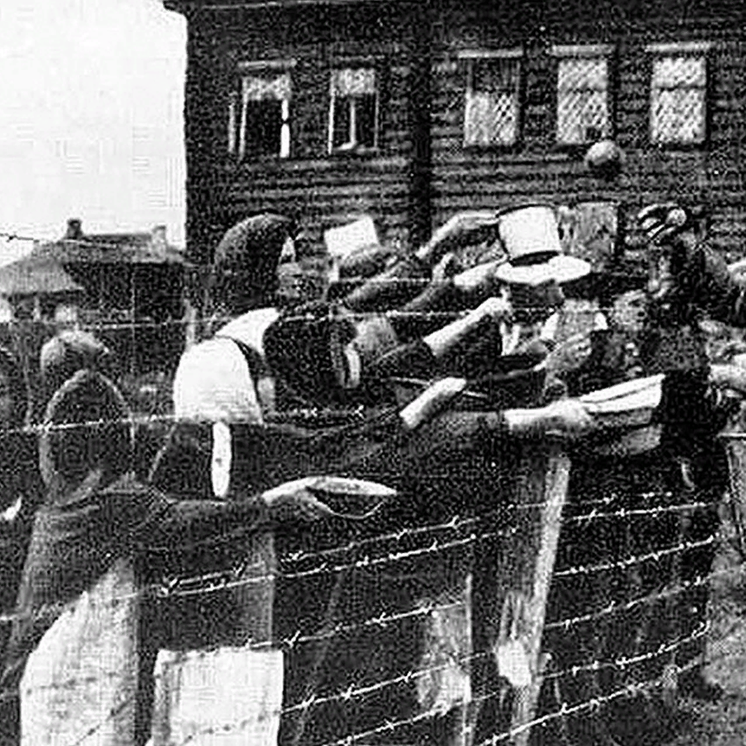
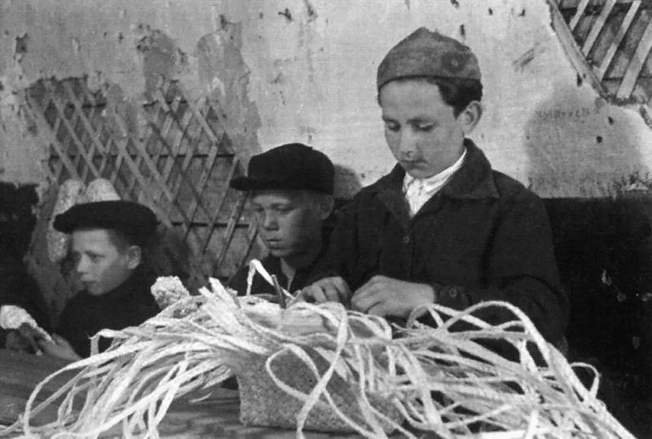

Slide 9
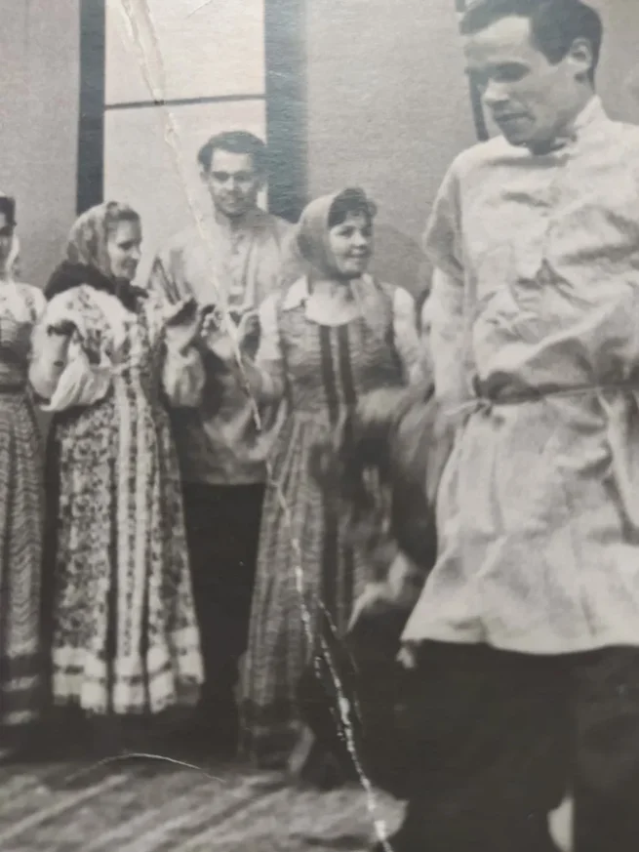
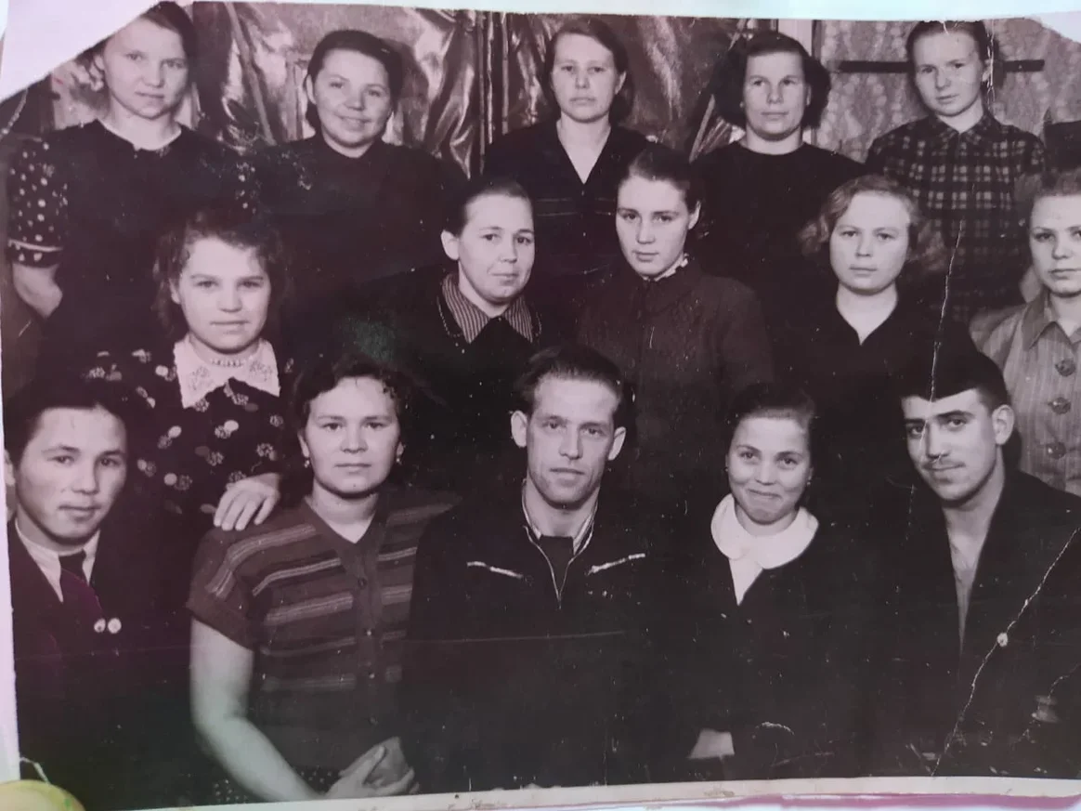
После войны

Slide 10
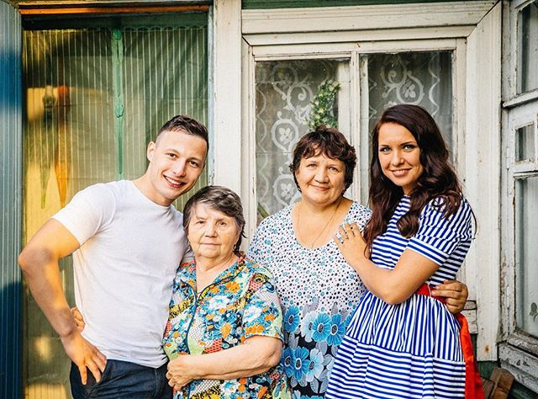
В семье прабабушки родилось двое детей, моя бабушка - Елена Юрьевна и дедушка - Александр Юрьевич. 1 марта 2004 года умер дедушка, а в прошлом году, нас оставила и прабабушка. Заболела короновирусом. 22 сентября 2020 года - дата смерти моей прабабушки...

Slide 11
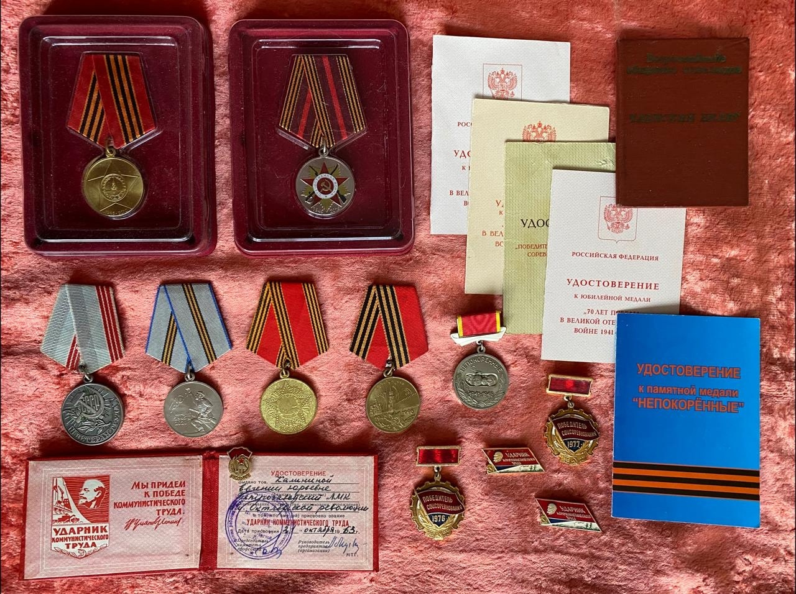
Награды

Slide 12
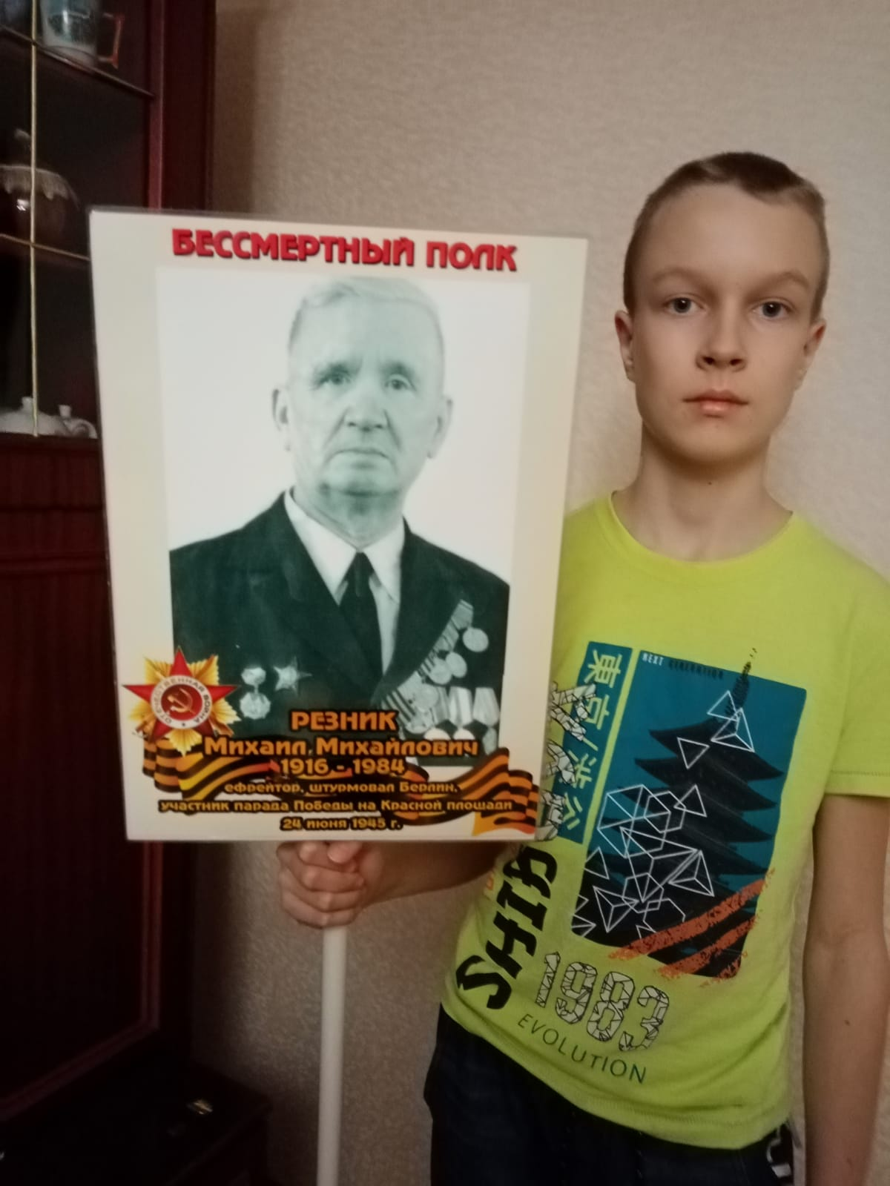
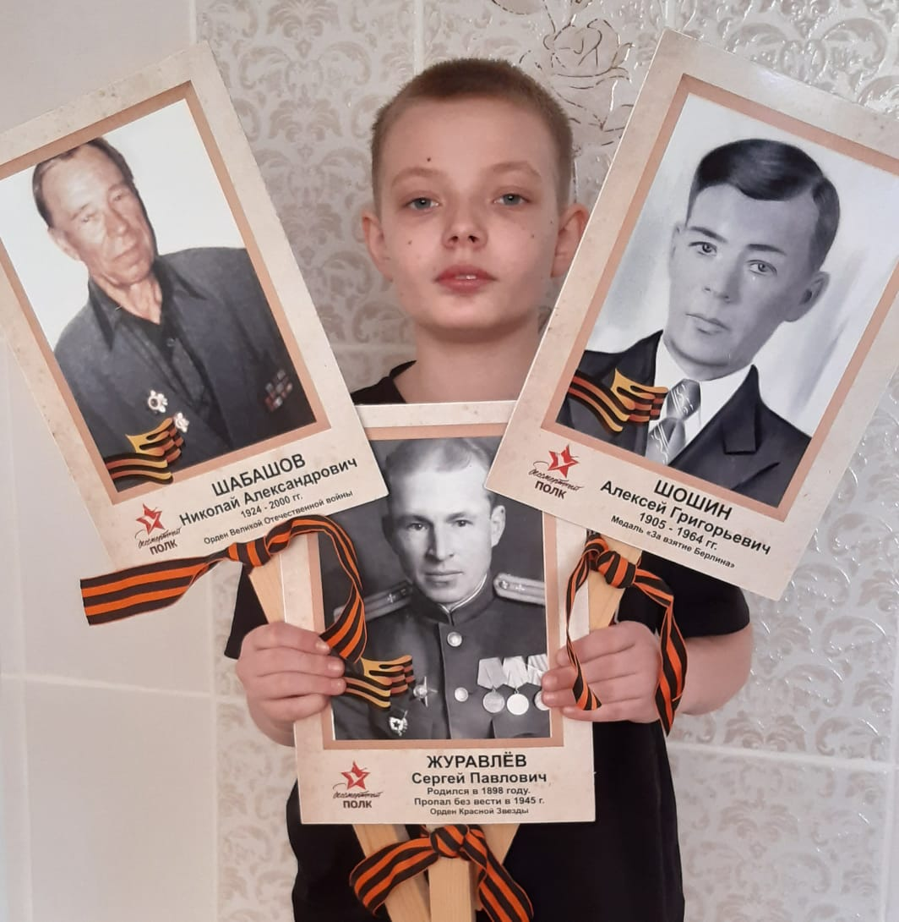
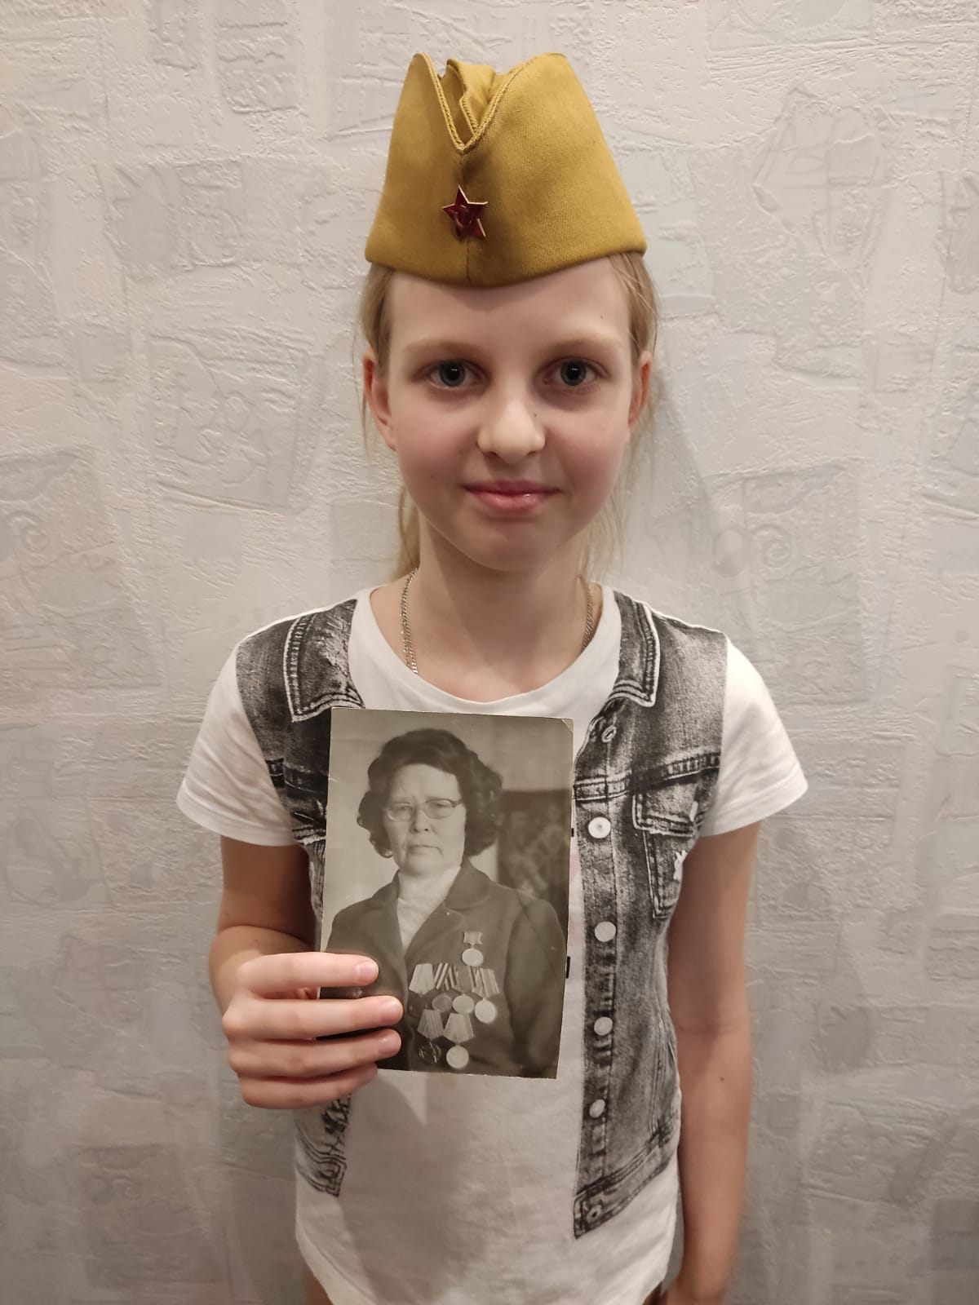
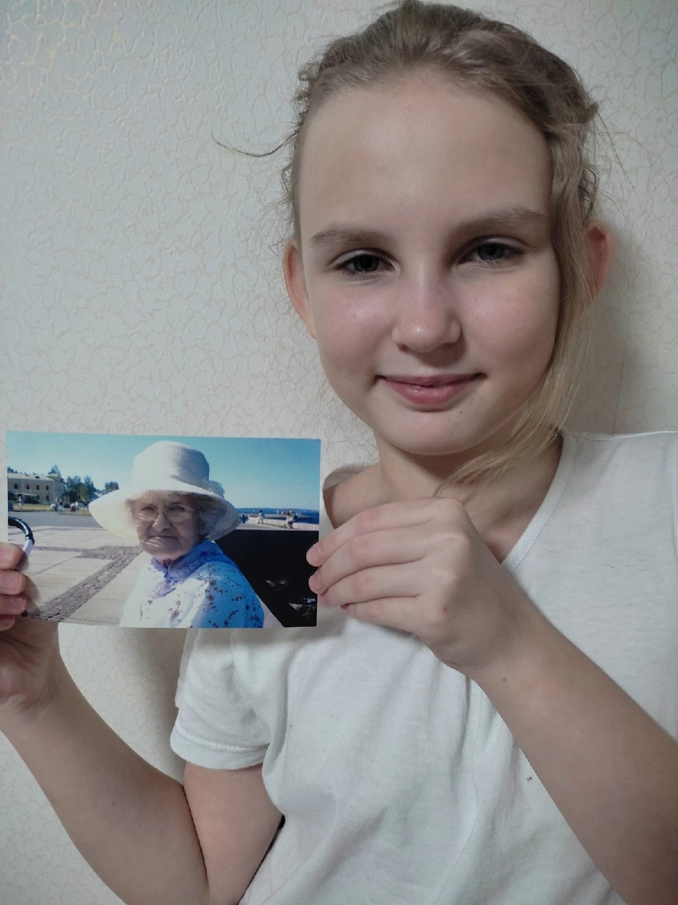
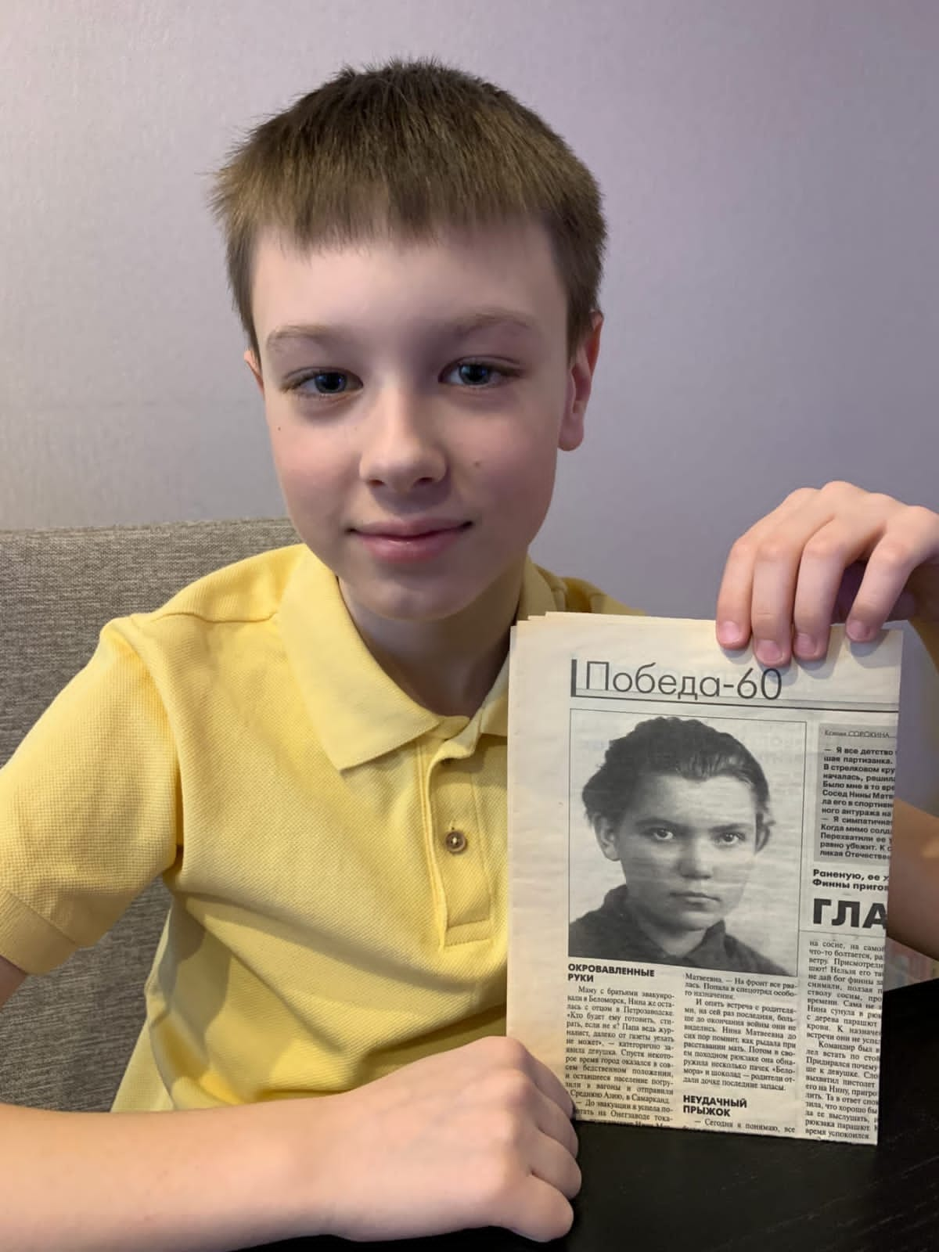
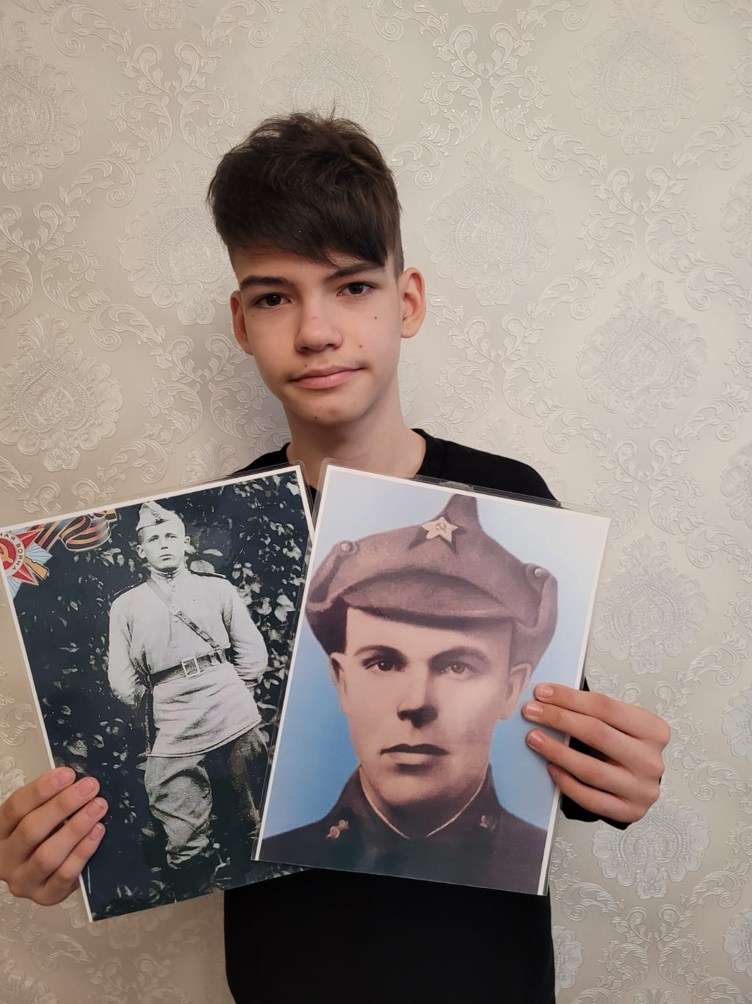
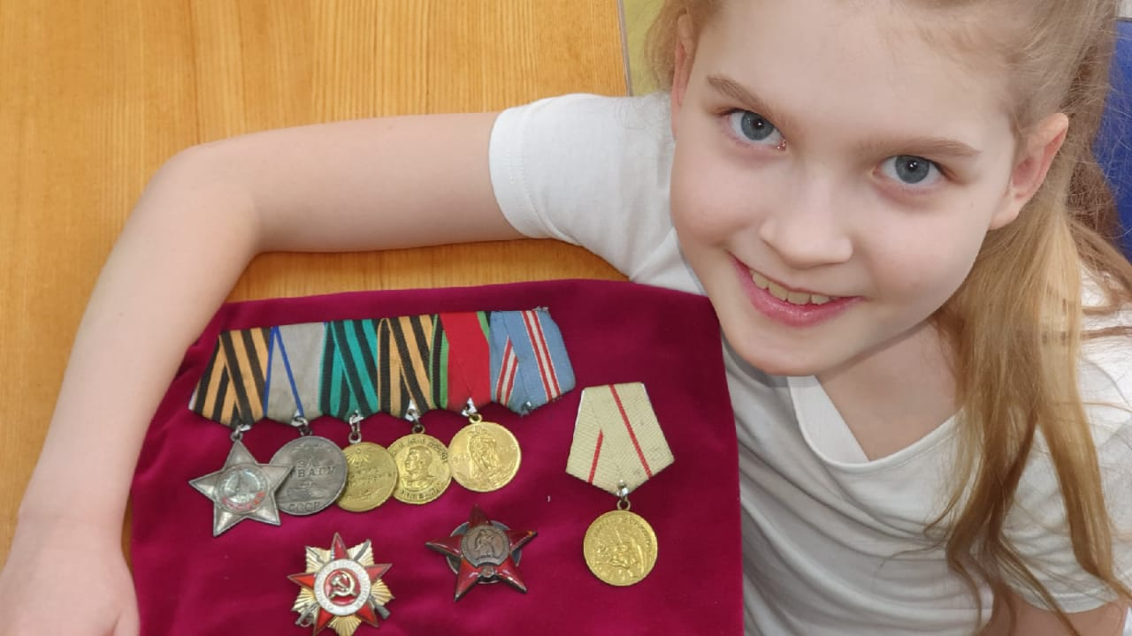
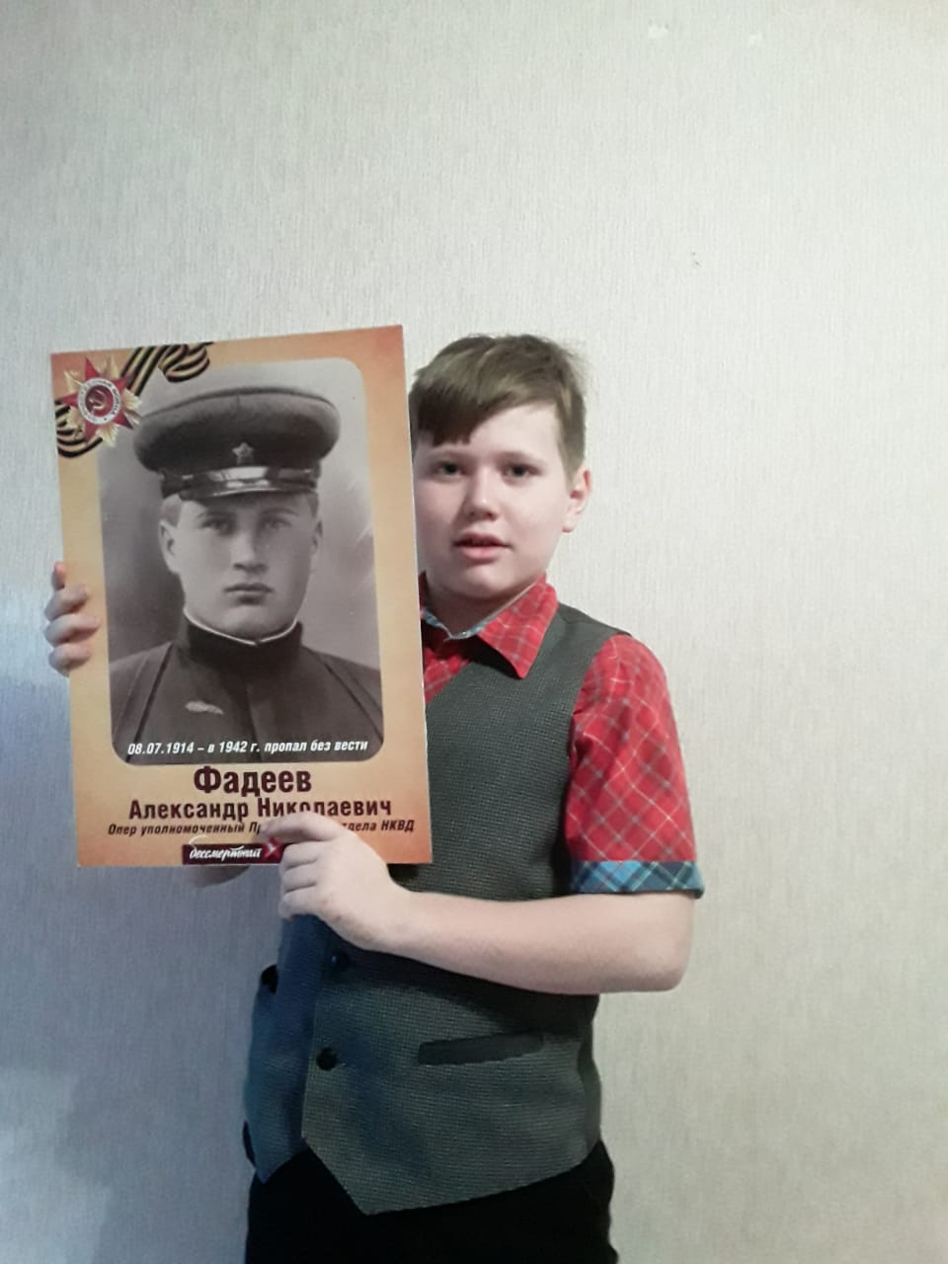
Фотогалерея “Я и герои ВОВ моей семьи”

Slide 13
Социологический опрос
Знаком ли вам термин концлагерь?
Да – 69 человек
Нет- 3 человека
Вам известно, какими методами издевались над узниками концлагерей?
Да-64 человек
Нет – 8 человек
Ваше отношение к медицинским экспериментам, проводившимся над узниками.
Отрицательное – 72 человека
Как, по вашему мнению, относятся к бывшим узникам?
Положительно – 71 человек
Считают предателями -1 человек.

Slide 14
Выводы:
Данная работа позволила узнать о судьбе моей прабабушки и других узниках концлагерей Петрозаводска
Исследования развивают интерес к истории своего города, воспитывает уважение к людям, подарившим нам мирное время
Наше поколение имеет возможность прикоснуться к войне в воспоминаниях живых свидетелей того времени, чтобы не допустить смертельной беспечности, не допустить войны
Женский подвиг в годы войны всегда будет достоин восхищения и гордости у молодого поколения

Slide 15
Список литературы
Список литературы
1. Мельникова Д., Чёрная Л. Империя смерти. М.: Изд-во политической литературы, 1988 - 414 с.
2. Мацуленко В.А. Великая Победа //История, № 4, 1985
3.Архивные материалы районного краеведческого музея.
4. Семейные архивы семьи Калининых и Щегловых.

